Slide 1
11장 그래프II

Slide 2

Q & A
언제라도 질문하세요
모르면 외우면 되지만 코딩 안되면 꼭 질문
  대면수업
  한성e-class 질의응답게시판
강사의 1번 선생님은 여러분들의 질문

Slide 3
목차
최소비용신장트리
Kruskal의 MST 알고리즘
Prim의 MST 알고리즘
최단경로
Dijkstra의 최단경로 알고리즘
Floyd의 최단경로 알고리즘
위상정렬

Slide 4
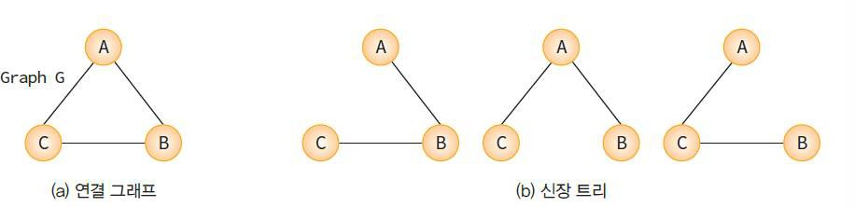
신장 트리(spanning tree)
그래프내의 모든 정점을 포함하는 트리
n개의 정점을 가지는 그래프의 신장트리는 n-1개의 간선 을 가짐

Slide 5
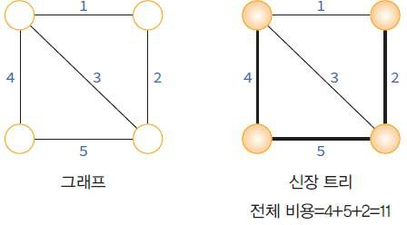
신장 트리 알고리즘
depth_first_search(v):
v를 방문되었다고 표시;
for all u ∈ (v에 인접한 정점) do
if (u가 아직 방문되지 않았으면)
then
(v,u)를 신장 트리 간선이라고 표시; depth_first_search(u)

Slide 6

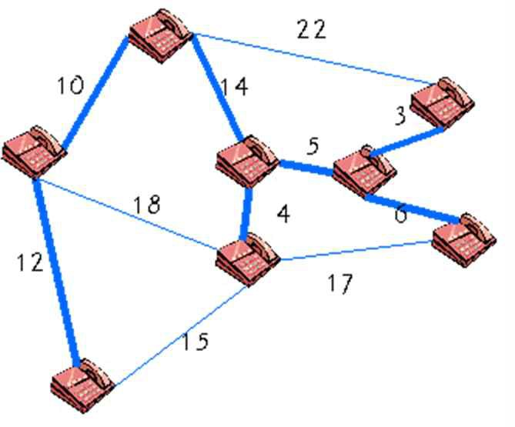

최소비용 신장트리 (minimum spanning tree) https://en.wikipedia.org/wiki/Minimum_spanning_tree
네트워크에 있는 모든 정점들을 가중치의 합이 최소로 연결
MST의 응용
IJ 도로 건설 - 도시들을 모두 연결하면서 도로의 길이를 최소가 되도록 하는 문 제
IJ 전기 회로 - 단자들을 모두 연결하면서 전선의 길이를 가장 최소로 하는 문제
IJ 통신 - 전화선의 길이가 최소가 되도록 전화 케이블 망을 구성하는 문제
IJ 배관 - 파이프를 모두 연결하면서 파이프의 총 길이를 최소로 하는 문제

Slide 7
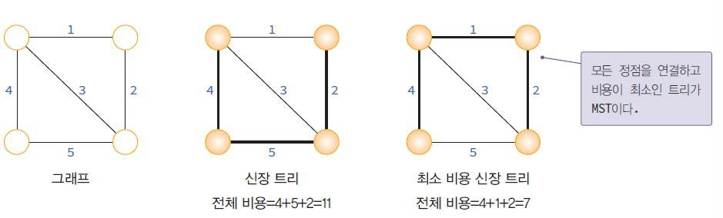
MST의 예 (ST와 비교)

Slide 8

Kruskal의 MST 알고리즘
https://en.wikipedia.org/wiki/Kruskal’s_algorithm
탐욕적인 방법(greedy method)
IJ 주요 알고리즘 설계 기법
IJ 각 단계에서 최선의 답을 선택하는 과정을 반복함으로써 최종적인 해답에 도달
IJ 탐욕적인 방법은 항상 최적의 해답을 주는지 검증 필요
IJ Kruskal MST 알고리즘은 최적의 해답 임이 증명됨
https://en.wikipedia.org/wiki/Kruskal’s_algorithm#Proof_of_correctness

Slide 9
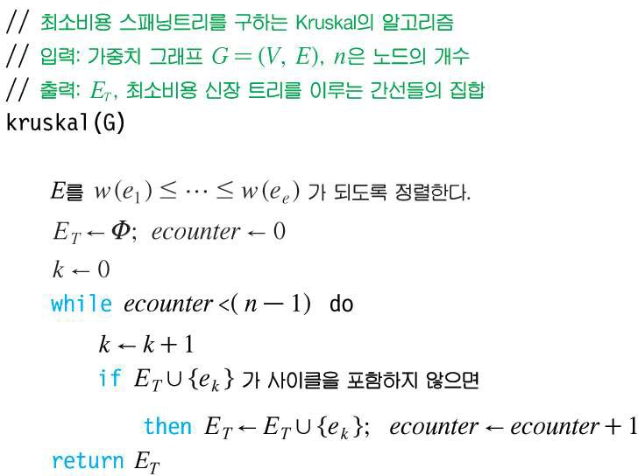
Kruskal의 MST 알고리즘

Slide 10
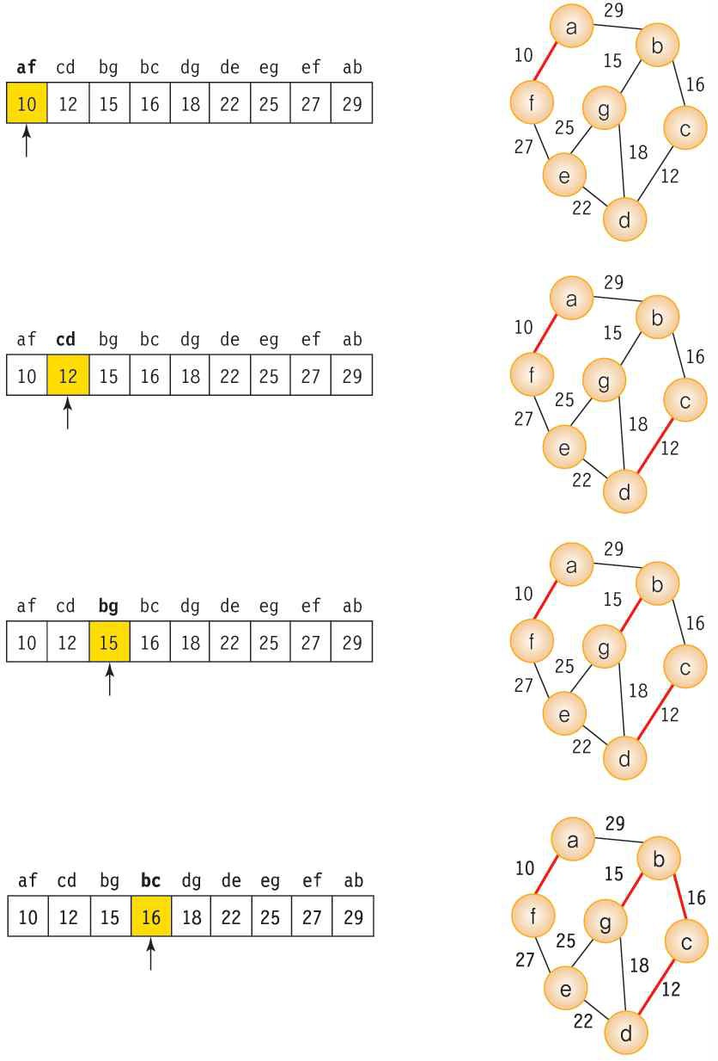
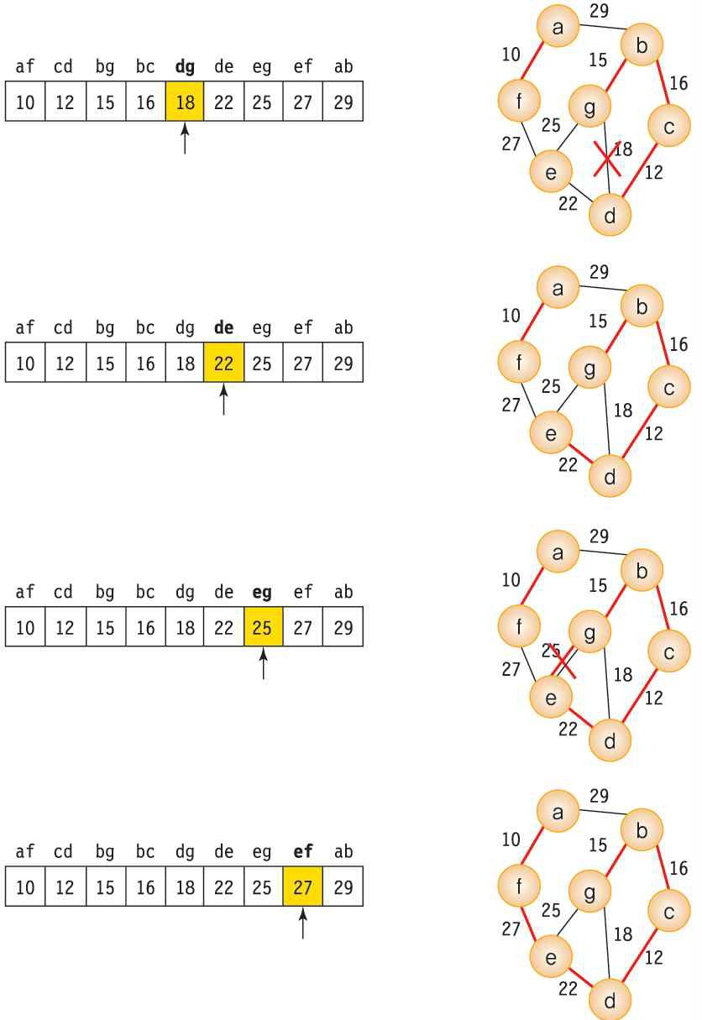

Slide 11
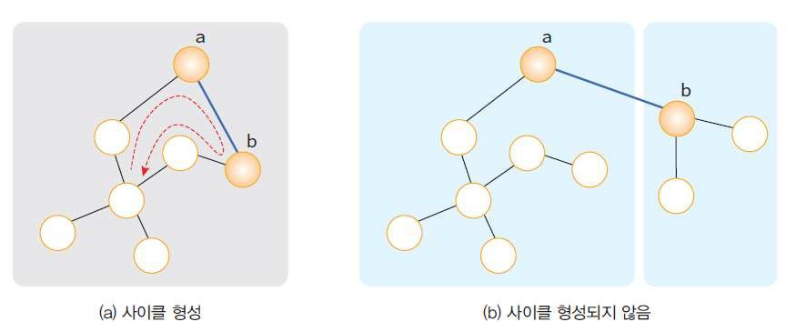
Kruskal의 MST 알고리즘 (union-find)
union-find 알고리즘
https://en.wikipedia.org/wiki/Disjoint-set_data_structure
IJ 원소가 같은 집합에 속하는지 알아냄
IJ Kruskal의 MST 알고리즘에서 사이클 검사에 사용
학생> 원소가 같은 집합에 속하는지 판정은 어떻게 하나요? 교수> a원소 집합의 root가 b원소 집합의 root와 동일한지 판정
학생> 집합의 root는 어떻게 정하나요? 교수> 다음 페이지처럼
a와 b가 같은 집합에 속함
a와 b가 다른 집합에 속함

Slide 12
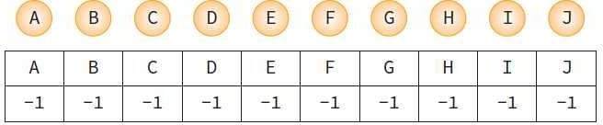
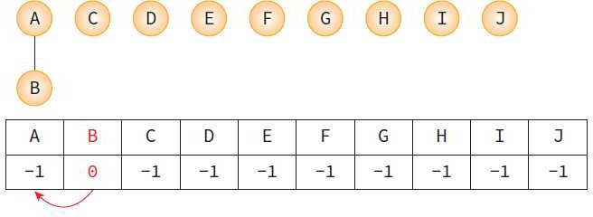
Kruskal의 MST 알고리즘(union-find)
교수> kruskal.c를 kruskal_change.c로 변경 학생> 왜 바꾸었나요?
교수> set_union()이 아래 그림과 같이 동작하도록 변경
union(A,B) 과정은 kruskal_change.c의 set_union()
{A,B} 집합의 root는 A

Slide 13
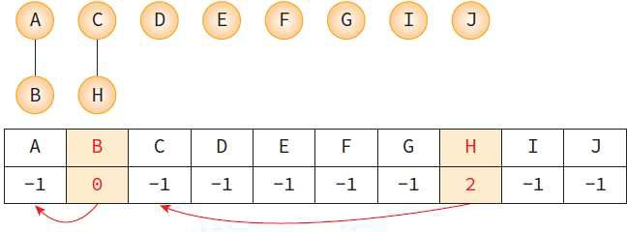
Kruskal의 MST 알고리즘(union-find)
union(C,H) 과정은 kruskal_change.c의 set_union()
{C,H} 집합의 root는 C
학생> union-find 연산(또는 알고리즘)인데 왜 find는 없나요? 교수> 다음 슬라이드에 나옵니다

Slide 14
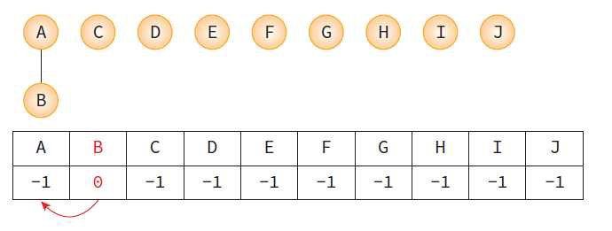
union-find 연산
int parent[MAX_VERTICES];// 부모 노드
void set_init(int n) // 초기화
{
for (int i = 0; i<n; i++)
parent[i] = -1;
}
// curr가 속하는 집합을 반환한다. int set_find(int curr)
{
if (parent[curr] == -1)
return curr; // 루트
while (parent[curr] != -1) curr = parent[curr]; return curr;
}
// 두개의 원소가 속한 집합을 합친다. void set_union(int a, int b)
{
int root1 = set_find(a); int root2 = set_find(b);
// 노드 a의 루트를 찾는다.
// 노드 b의 루트를 찾는다.
if (root1 != root2) // 합한다.
parent[root1] = root2;
}

Slide 15
Kruskal의 MST 프로그램 (kruskal_change.c)
#include <stdio.h> #include <stdlib.h>
#define TRUE 1
#define FALSE 0
#define MAX_VERTICES 100
#define INF 1000
int parent[MAX_VERTICES];// 부모 노드
void set_init(int n) // 초기화
{
for (int i = 0; i<n; i++)
parent[i] = -1;
}
// curr가 속하는 집합을 반환한다. int set_find(int curr)
{
if (parent[curr] == -1)
return curr; // 루트
while (parent[curr] != -1) curr = parent[curr]; return curr;
}

Slide 16
Kruskal의 MST 프로그램
// 두개의 원소가 속한 집합을 합친다. void set_union(int a, int b)
{
int root1 = set_find(a); int root2 = set_find(b);
// 노드 a의 루트를 찾는다.
// 노드 b의 루트를 찾는다.
if (root1 != root2) // 합한다.
parent[root2] = root1;
}
struct Edge {
int start, end, weight;
};
// 간선을 나타내는 구조체
typedef struct GraphType {
int n; // 간선의 개수
struct Edge edges[2 * MAX_VERTICES];
} GraphType;

Slide 17

Kruskal의 MST 프로그램
// 그래프 초기화
void graph_init(GraphType* g)
{
g->n = 0;
for (int i = 0; i < 2 * MAX_VERTICES; i++) { g->edges[i].start = 0;
g->edges[i].end = 0;
g->edges[i].weight = INF;
}
}
// 간선 삽입 연산
void insert_edge(GraphType* g, int start, int end, int w)
{
g->edges[g->n].start = start; g->edges[g->n].end = end;
g->edges[g->n].weight = w; g->n++;
}
// qsort()에 사용되는 함수
int compare(const void* a, const void* b)
{
struct Edge* x = (struct Edge*)a; struct Edge* y = (struct Edge*)b; return (x->weight - y->weight);
}
C로 쉽게 풀어쓴 자료구조 © 생능출판사 2019

Slide 18
Kruskal의 MST 프로그램
// kruskal의 최소 비용 신장 트리 프로그램
void kruskal(GraphType *g)
{
int edge_accepted = 0; int uset, vset;
struct Edge e;
// 현재까지 선택된 간선의 수
// 정점 u와 정점 v의 집합 번호
set_init(g->n);
qsort(g->edges, g->n, sizeof(struct Edge), compare);
// 집합 초기화
printf("크루스칼 최소 신장 트리 알고리즘 \n"); int i = 0;
while (edge_accepted < (g->n - 1))
{
e = g->edges[i];
uset = set_find(e.start); vset = set_find(e.end); if (uset != vset) {
// 간선의 수 < (n-1)
// 정점 u의 집합 번호
// 정점 v의 집합 번호
// 서로 속한 집합이 다르면
printf("간선 (%d,%d) %d 선택\n", e.start, e.end, e.weight); edge_accepted++;
set_union(uset, vset); // 두개의 집합을 합친다.
} i++;
}
}
C로 쉽게 풀어쓴 자료구조 © 생능출판사 2019

Slide 19

Kruskal의 MST 프로그램
int main(void)
{
GraphType *g;
g = (GraphType *)malloc(sizeof(GraphType)); graph_init(g);
insert_edge(g, 0, 1, 29);
insert_edge(g, 1, 2, 16);
insert_edge(g, 2, 3, 12);
insert_edge(g, 3, 4, 22);
insert_edge(g, 4, 5, 27);
insert_edge(g, 5, 0, 10);
insert_edge(g, 6, 1, 15);
insert_edge(g, 6, 3, 18);
insert_edge(g, 6, 4, 25);
kruskal(g); free(g); return 0;
}

Slide 20
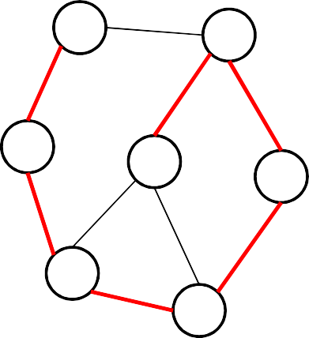
실행 결과
크루스칼 최소 신장 트리 알고리즘 간선 (5,0) 10 선택
간선 (2,3) 12 선택
간선 (6,1) 15 선택
간선 (1,2) 16 선택
간선 (3,4) 22 선택
간선 (4,5) 27 선택
Vertex : 7개 Edge : 9개
0
29
1
10
5
15
16
6
2
12
25
18
27
4
22
3

Slide 21
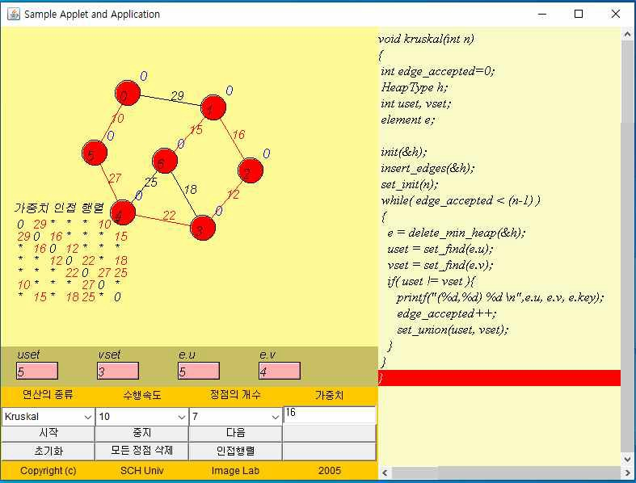
Kruskal 가상실습
Kruskal 가상실습을 29->MST로 알아봄
연산의 종류 : Kruskal
정점의 개수 : 7
  마우스를 더블클릭하면 정점이 만들어진다.
  마우스로 정점들을 드래그하여 간선을 만든다
  정점을 이동하고자 하는 경우에는 ctrl키를 누른 채로 마우스로 원하는 정점을 드래그한다

Slide 22

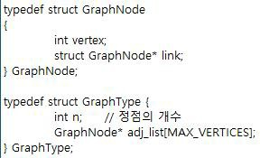

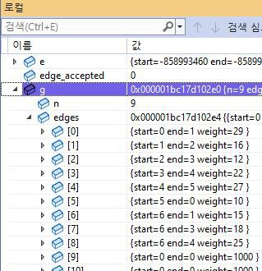
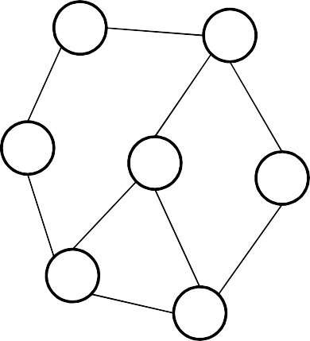
학생> 교수님~ 어려워요. 코드 한줄 씩 설명해주세요.
교수> 코드만으로 한줄 씩 설명이 어려움. 자료구조 그림과 VS같이(1/
학생> kruskal_change.c의 그래프 자료구조가 처음보는 구조입니다. 10장의 adj_mat도 아니고 adj_list구조도 아 닙니다.
교수> 그래프 자료구조는 edge로만 구성되어 있습니다
0
29
1
Vertex : 7개 Edge : 9개
10
5
15
16
6
2
12
25
18
27
4
22
3

Slide 23
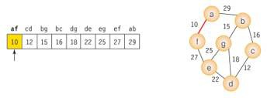
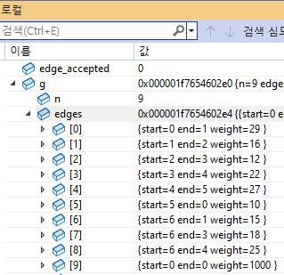
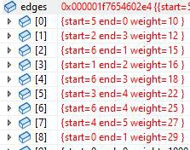
8단계 중 1단계 (2/
교재 그림 11-4 8단계를 VS 한줄씩수행 및 변수보기와 비교 합니다.
1단계 : edge들을 오름차순으로 정렬한다.
78번줄 중단점 설정 디버깅 시작
Step over
qsort()로 edge들이 오름차순 정렬 확인

Slide 24
8단계 중 1단계 (3/
학생> qsort()가 무었인가요? 교수> qsort 클릭후 F1
학생> VS가 세계 최고네요. 함수에 대한 설명도 쉽게 볼 수 있어서요.

Slide 25
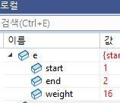
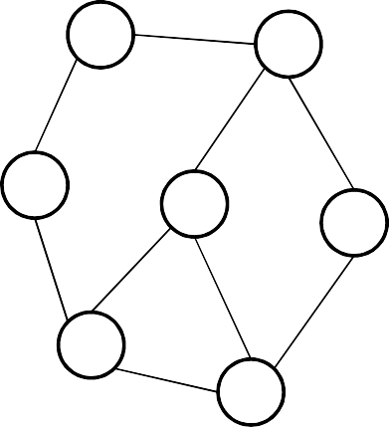
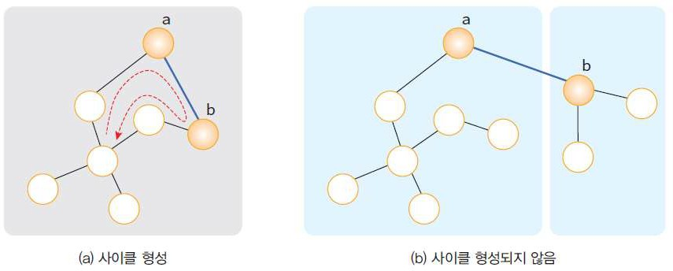
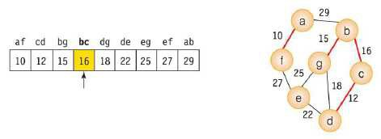
8단계 중 4단계 bc간선 (1번정점과 2번정점)이 MST에 포함되는 과정 (4/
교재 그림 11-4 8단계 중 4단계 bc간선 (1번정점과 2번정점)이 MST에 포함되는 과정을 보겠습니다. 87번줄 중단점 계속 클릭 e.start=1, e.end=2가 나올때까지
union-find 연산을 통해 1번정점과 2번정점이 같은 집합에 속하는지 판단
1번정점 집합
2번정점 집합
학생> 집합을 볼수 있는 parent배열이 로컬창에 없어요?
교수> parent배열변수는 전역변수라 자동창에 있습니다. 학생> 자동창에도 없는데요.
교수> 조사식(watch)1창에서 parent를 검색합니다
0
29
1
10
5
15
16
6
2
12
25
18
27
4
22
3
© 생능출판
사 2019

Slide 26
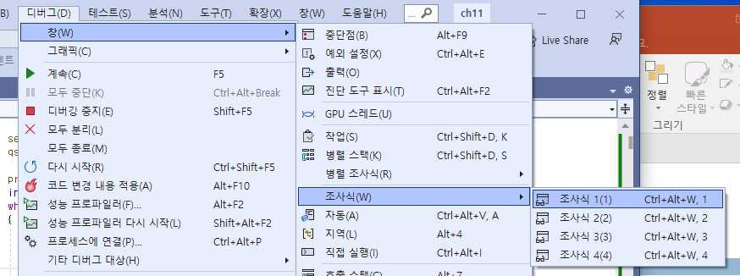
학생> 조사식창1이 없는데요?
VS의 디버그 > 창>조사식> 조사식1 선택 자동창이 없을 때는 VS의 디버그 > 창> 자동 선택 로컬창이 없을 때는 VS의 디버그 > 창> 지역 선택

Slide 27
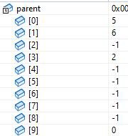
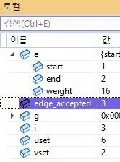
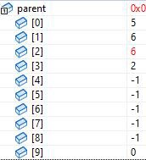
8단계 중 4단계 bc간선 (1번정점과 2번정점)이 MST에 포함되는 과정 (5/
교수> 조사식(watch)1창에서 parent를 항목추가합니다
학생> 이걸 보고 1번정점 집합과 2번정점 집합을 어떻게 알수 있나요 교수> 1번정점 집합 = { 6, 1} root = uset = 6
2번정점집합 = { 2} root = vset = 2
uset과 vset이 다르므로 90번줄 set_union()을 수행합니다. 1번정점집합과 2번정점집합이 합쳐저서
parent[2]의 root가 6으로 변경된 것을
0
29
1
알 수 있습니다. {6,1,2}
즉 bc간선이 cycle을 형성하지 않기에
MST에 포함됩니다.
10
5
15
16
6
2
12
25
18
27
4
22
3
© 생능출판
사 2019

Slide 28
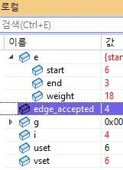
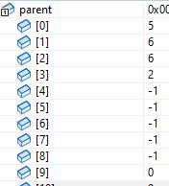
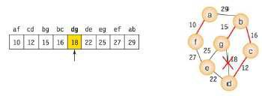
8단계 중 5단계 gd간선 (6번정점과 3번정점)이 MST에 제외되는 과정 (6/
교재 그림 11-4 8단계 중 5단계 gd간선 (6번정점과 3번정점)이 MST에 제외되는 과정을 보겠습니다. 87번줄 중단점 계속 클릭 e.start=6, e.end=3가 나올때까지
union-find 연산을 통해 6번정점과 3번정점이 같은 집합에 속하는지 판단
6번정점 집합 = { 6} root = uset = 6 3번정점 집합 = { 6,2,3} root = vset = 6
uset와 vset이 동일하므로 같은 집합에 속하기에
즉 gd간선이 cycle을 형성하기에 MST에 제외됩니다
0
29
1
10
5
15
16
6
2
12
25
18
27
4
22
3

Slide 29
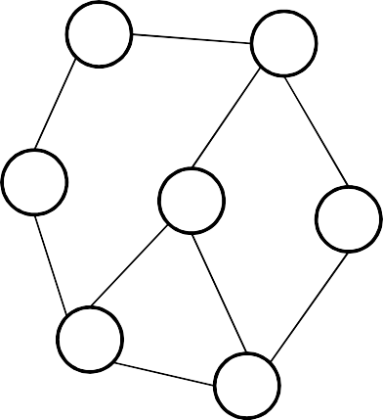
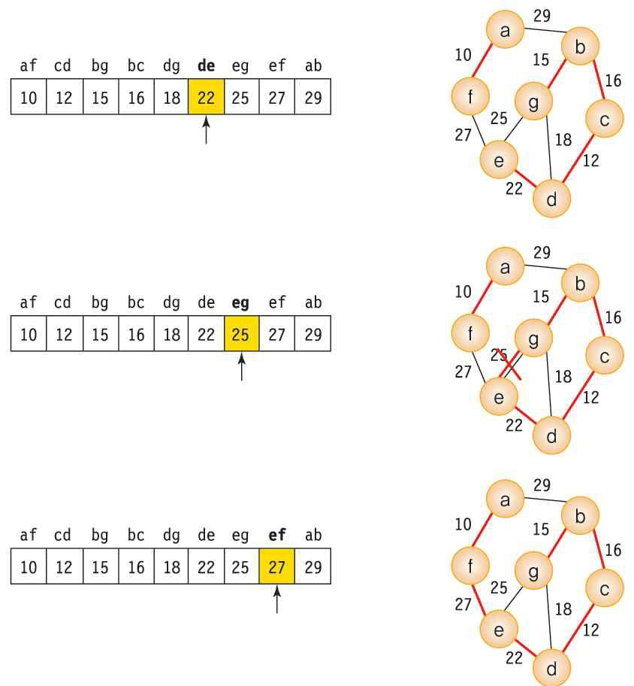
0
29
1
Vertex : 7개 Edge : 9개
8단계 중 6단계~8단계(7/
10
5
15
16
6
2
6단계 de간선은 cycle을 형성하지 않기에 MST에 포함
7단계 eg간선은 cycle을 형성하므로 MST에 제외
8단계 ef간선은 cycle을 형성하지 않기에 MST에 포함
9단계 ab간선은 82번줄 edge_accepted가 (7-1)=6이 되어 MST에 제외
25
18
27
12
4
22
3

Slide 30

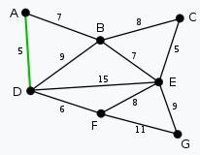
학생> 교수님~ kruskal 8단계 그림과 VS 한줄씩수행과 변수창을 보니 복잡해 보이는 kruskal.c 코드가 이해되는 것 같습니다.
교수> 코드 = 자료구조 + 알고리즘
VS 한줄씩 수행이 알고리즘 한줄씩 수행하는 것
VS 변수창이 자료구조 보는 것
8단계 그림을 그리면 cycle이 형성되는지 안되는지 판단이 쉬움
Cycle 형성을 판단하는 union-find 코드에서
set_union(), set_find() 코드만 보아서는 이해하기 어려움
새로운 그래프에 대해서도 단계별 그림을 만들어보고
VS로 한줄씩 수행및 변수창 확인해보세요

Slide 31
Kruskal의 MST 알고리즘 복잡도
Kruskal 알고리즘은 대부분 간선들을 정렬하는 시간에 좌우됨
IJ 사이클 테스트 등의 작업은 정렬에 비해 매우 신속하게 수행됨
네트워크의 간선 e개를 퀵정렬과 같은 효율적인 알고리즘으로 정렬 한다면 Kruskal 알고리즘의 시간 복잡도는 O(e*log(e))가 된다 퀵정렬의 시간 복잡도는 교재 477과 같이 O(e*log(e))

Slide 32

휴식
최소비용신장트리
Kruskal의 MST 알고리즘
나는 천인국교수님의 그래프 단계별 그림을 보고 새로운 그래프에 대해서도 단계별 그림을 그릴 수 있다
0
29
1
10
5
15
16
6
2
12
Prim의 MST 알고리즘
최단경로
Dijkstra의 최단경로 알고리즘
Floyd의 최단경로 알고리즘
위상정렬
25
18
27
4
22
3

Slide 33
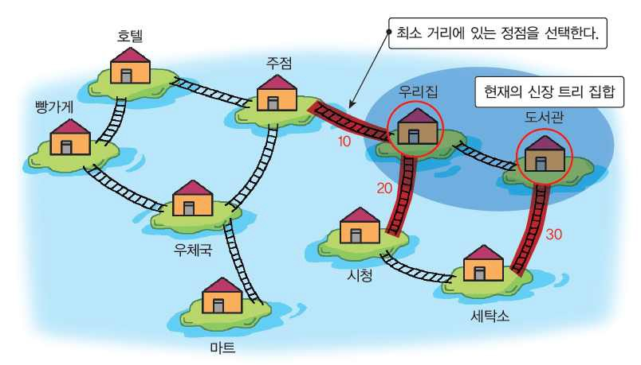
Prim의 MST 알고리즘
https://en.wikipedia.org/wiki/Prim’s_algorithm
시작 정점에서부터 출발하여 신장 트리 집합을 단계적으로 확장해나감
신장 트리 집합에 인접한 정점 중에서 최저 간선으로 연결된 정점 선택 하여 신장 트리 집합에 추가함
Prim MST 알고리즘은 최적의 해답 임이 증명됨
https://en.wikipedia.org/wiki/Prim’s_algorithm#Proof_of_correctness

Slide 34

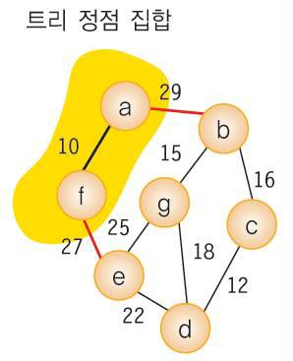
Prim의 MST 알고리즘
간선 (a, b)=29 간선 (f, e)=27
간선 (f, e) 선택
정점 e가 신장 트리 집합에 추가됨

Slide 35
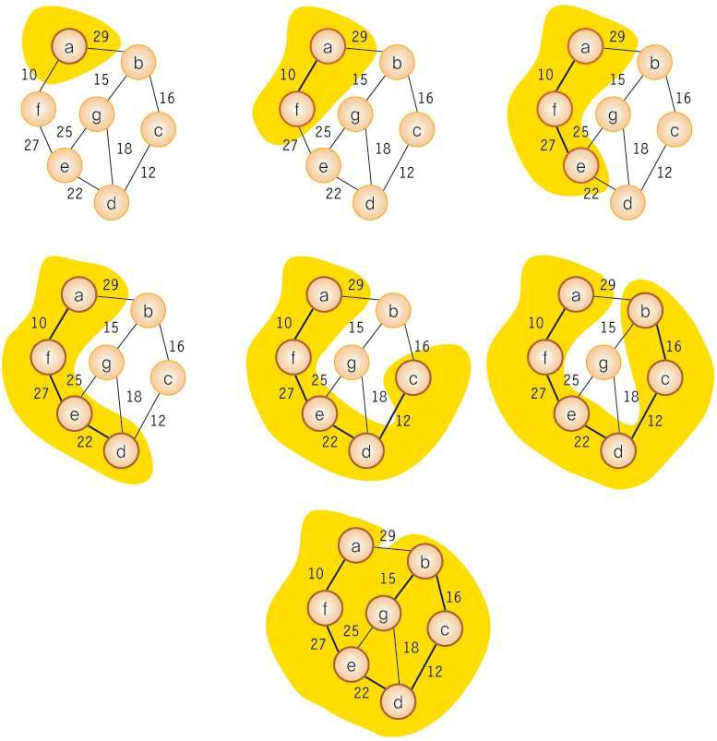

Slide 36
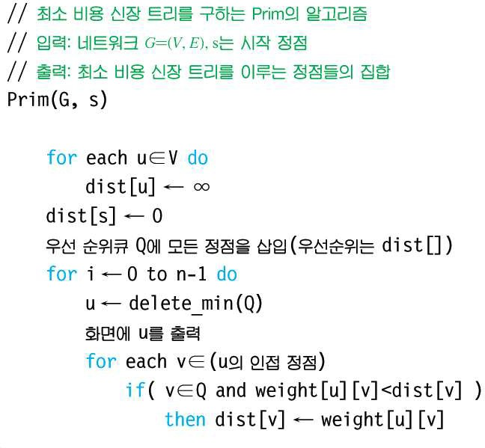
Prim의 MST 알고리즘

Slide 37
Prim의 MST 프로그램 (prim.c)
#include <stdio.h> #include <stdlib.h>
#define TRUE 1
#define FALSE 0
#define MAX_VERTICES 100 #define INF 1000L
typedef struct GraphType {
int n; // 정점의 개수
int weight[MAX_VERTICES][MAX_VERTICES];
} GraphType;
int selected[MAX_VERTICES]; int distance[MAX_VERTICES];

Slide 38
Prim의 MST 프로그램
// 최소 dist[v] 값을 갖는 정점을 반환
int get_min_vertex(int n)
{
int v, i;
for (i = 0; i <n; i++)
if (!selected[i]) {
v = i; break;
}
for (i = 0; i < n; i++)
if (!selected[i] && (distance[i] < distance[v])) v = i;
return (v);
}

Slide 39
Prim의 MST 프로그램
//
void prim(GraphType* g, int s)
{
int i, u, v;
for (u = 0; u<g->n; u++)
distance[u] = INF; distance[s] = 0;
for (i = 0; i<g->n; i++) {
u = get_min_vertex(g->n); selected[u] = TRUE;
if (distance[u] == INF) return; printf("정점 %d 추가\n", u); for (v = 0; v<g->n; v++)
if (g->weight[u][v] != INF)
if (!selected[v] && g->weight[u][v]< distance[v]) distance[v] = g->weight[u][v];
}
}

Slide 40
Prim의 MST 프로그램
int main(void)
{
GraphType g = { 7,
{{ 0, 29, INF, INF, INF, 10, INF },
{ 29, 0, 16, INF, INF, INF, 15 },
{ INF, 16, 0, 12, INF, INF, INF },
{ INF, INF, 12, 0, 22, INF, 18 },
{ INF, INF, INF, 22, 0, 27, 25 },
{ 10, INF, INF, INF, 27, 0, INF },
{ INF, 15, INF, 18, 25, INF, 0 } }
};
prim(&g, 0);
return 0;
}

Slide 41

실행 결과
정점 0 추가
정점 5 추가
정점 4 추가
정점 3 추가
정점 2 추가
정점 1 추가
정점 6 추가
0
29
1
10
5
15
16
6
2
12
25
18
27
4
22
3

Slide 42
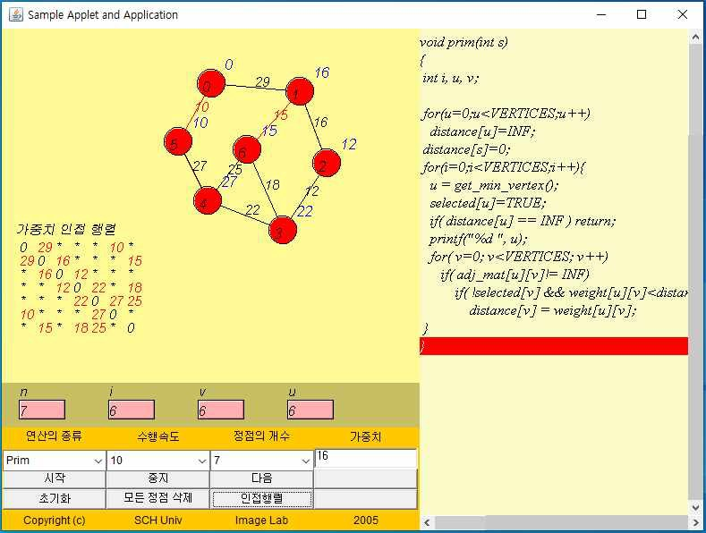
Prim 가상실습
Prim 가상실습을 29->MST로 알아봄
연산의 종류 : Prim
정점의 개수 : 7
  마우스를 더블클릭하면 정점이 만들어진다.
  마우스로 정점들을 드래그하여 간선을 만든다
  정점을 이동하고자 하는 경우에는 ctrl키를 누른 채로 마우스로 원하는 정점을 드래그한다

Slide 43

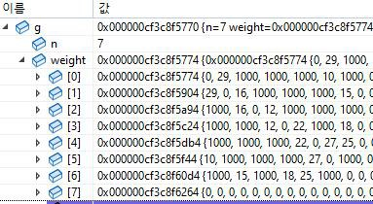
학생> 교수님~ 어려워요. 코드 한줄 씩 설명해주세요.
교수> 코드만으로 한줄 씩 설명이 어려움. 자료구조 그림과 VS같이(1/
학생> prim.c의 그래프 자료구조가 처음보는 구조입니다. 10장의 adj_mat도 아니고 adj_list구조도 아닙니다.
교수> 그래프 자료구조는 adj_mat에서는 element값이 0 또는 1이었는데 Prim 자료구조에서는 element값이 weight(가중치)입니다. 연결이 안된 vertex는 가중치가 1000입니다.
0
29
1
Vertex : 7개 Edge : 9개
10
5
15
16
6
2
12
25
18
27
4
22
3

Slide 44
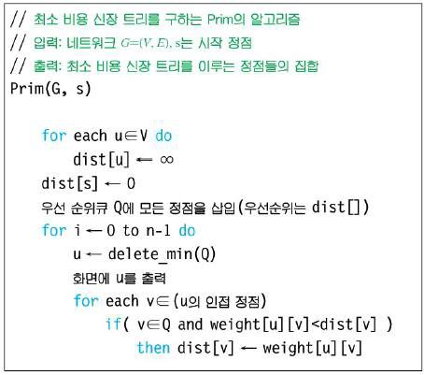
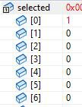
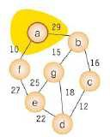

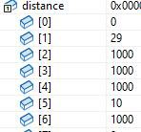
7단계 중 1단계 (2/
교재 그림 11-6 7단계를 VS 한줄씩수행 및 변수보기와 비교합니다.
Prim방식: 시작 정점에서부터 출발하여 신장 트리 집합에 인접한 정점 중에서 최저 간 선으로 연결된 정점 선택하여 신장 트리 집합에 추가함
39번줄 중단점 설정 디버깅 시작
1단계 : 전역변수 distance배열 초기화 계속
시작 정점 0번 출력됨
조사식1창에서 selected배열, distance배열 update 신장트리집합 {V0}를 selected배열에 추가 신장트리집합에 인접한 E0-1, E0-5를 distance배열에 추가 39번줄에서 중단
0
29
1
10
15
16
5
6
2
27
25
18
4
12
22
3

Slide 45
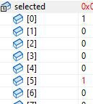
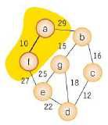
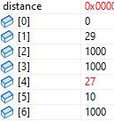
7단계 중 2단계 (3/
Prim방식: 시작 정점에서부터 출발하여 신장 트리 집합에 인접한 정점 중에서 최저 간 선으로 연결된 정점 선택하여 신장 트리 집합에 추가함
계속
39번줄 get_min_vertex() 에서 시작정점0에 인접한 정점중에서 최저 간선으로 연결된 정점이 선택됨 (1과 5중 5 선택)
조사식1창에서 selected배열, distance배열 update 신장트리집합 {V0,V5}를 selected배열에 추가 신장트리집합에 인접한 E5-4를 distance 배열에 추가 39번줄에서 중단
0
29
1
10
15
16
5
6
2
27
25
18
4
12
22
3

Slide 46
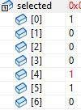
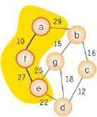
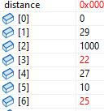
7단계 중 3단계 (4/
Prim방식: 시작 정점에서부터 출발하여 신장 트리 집합에 인접한 정점 중에서 최저 간 선으로 연결된 정점 선택하여 신장 트리 집합에 추가함
계속
39번줄 get_min_vertex() 에서 신장트리집합{V0,V5} 인접한 정점중에서 최저 간선으로 연결된 정점이 선택됨 (1과 4중 4 선택)
조사식1창에서 selected배열, distance배열 update 신장트리집합 {V0,V5,V4}을 selected 배열에 추가 신장트리집합에 인접한 E4-3, E4-6를 distance배열에 추가 39번줄에서 중단
0
29
1
10
15
16
5
6
2
27
25
18
4
12
22
3

Slide 47



7단계 중 4단계 (5/
Prim방식: 시작 정점에서부터 출발하여 신장 트리 집합에 인접한 정점 중에서 최저 간 선으로 연결된 정점 선택하여 신장 트리 집합에 추가함
계속
39번줄 get_min_vertex() 에서 신장트리집합{V0,V5,V4} 인접한 정점중에서 최저 간선으로 연결된 정점이 선택됨 (1,3,6중 3 선택)
조사식1창에서 selected배열, distance배열 update 신장트리집합 {V0,V5,V4,V3}을 selected 배열에 추가 신장트리집합에 인접한 E3-2, E3-6를 distance배열에 추가 39번줄에서 중단
0
29
1
10
15
16
5
6
2
27
25
18
4
12
22
3

Slide 48


7단계 중 5단계~7단계 (6/
Prim방식: 시작 정점에서부터 출발하여 신장 트리 집합에 인접한 정점 중에서 최저 간 선으로 연결된 정점 선택하여 신장 트리 집합에 추가함
교재 그림 11-6의 5단계~7단계가
selected배열, distance배열이 update 되면서 진행함
0
29
1
15
10
16
5
6
2
27
25
18
4
22 ³
12

Slide 49

학생> 교수님~ prim 7단계 그림과 VS 한줄씩수행과 변수창을 보니 복잡해 보이는 prim.c 코드가 이해되는 것 같습니다.
교수> 코드 = 자료구조 + 알고리즘
VS 한줄씩 수행이 알고리즘 한줄씩 수행하는 것
VS 변수창이 자료구조 보는 것
Prim방식: 시작 정점에서부터 출발하여 신장 트리 집합에 인접한 정점들 중에 서 최저 간선으로 연결된 정점 선택하여 신장 트리 집합에 추가함
selected배열이 신장트리집합을 표현하고 distance배열이 인접한 정점들의 weight
를 표현하는 것을 알았습니다.
오른쪽 그림의 경우 신장트리집합은 {V0,V5,V4,V3} 인접한 정점들은 {V1, V6, V2}
이고 weight는 distance 배열에 있고 최저 간선은 E3-2을 알수 있습니다.
0
29
1
15
10
16
5
6
2
27
25
18
4
12
22 ³
새로운 그래프에 대해서도 단계별 그림을 만들어보고
VS로 한줄씩 수행및 변수창 확인해보세요

Slide 50

Prim의 MST 알고리즘 복잡도
주 반복문(38번줄)이 정점의 수 n만큼 반복하고, 내부 반복문(43번줄)이 n번 반복하므로 Prim의 알고리즘은 O(n²) 의 복잡도를 가진다.
0
29
1
15
Vertex : 7개 Edge : 9개
희박한 그래프
IJ O(e*log(e)) 인 Kruskal의 알고리즘이 유리
밀집한 그래프
IJ O(n²) 인 Prim의 알고리즘이 유리
10
16
5
6
2
27
25
18
4
12
22 ³
Kruskal는 edge가 많을 수록 시간소요되지만 Prim은 node의 제곱으로 시간 소요 되기에 대부분의 그래프에서 Kruskal 빠름
그래프에서 Kruskal O(9*log9) Prim O(7*7)

Slide 51
휴식
최소비용신장트리
Kruskal의 MST 알고리즘
Prim의 MST 알고리즘
나는 천인국교수님의 그래프 단계별 그림을 보고 새로운 그래프에 대해서도 단계별 그림을 그릴 수 있다
0
29
1
10
5
15
16
6
2
12
25
18
27
최단경로
Dijkstra의 최단경로 알고리즘
Floyd의 최단경로 알고리즘
위상정렬
4
22
3

Slide 52

최단 경로(shortest path) https://en.wikipedia.org/wiki/Shortest_path_problem
네트워크에서 정점 u와 정점 v를 연결하는 경로 중에서 간선들의 가중치 합이 최소가 되는 경로
간선의 가중치는 비용, 거리, 시간 등

Slide 53

가중치 인접행렬

Slide 54
최단경로 알고리즘
Dijkstra 알고리즘: 하나의 시작 정점에서 다른 모든 정점 까지의 최단경로 계산 (one to all )
Floyd 알고리즘은 모든 정점에서 다른 모든 정점까지의 최단 경로를 계산 ( all to all )

Slide 55

Dijkstra의 최단경로 알고리즘
https://en.wikipedia.org/wiki/Dijkstra%27s_algorithm
하나의 시작 정점으로부터 모든 다른 정점까지의 최단 경로 찾음 (one to all)
집합 S (최단거리정점집합): 시작 정점 v로부터의 최단경로가 이미 발견된 정점들의 집합
distance 배열: 최단경로가 알려진 정점들만을 이용한 다른 정점들까지의 최단경로 길이
매 단계에서 가장 distance 값이 작은 정점을 S에 추가
Dijkstra 알고리즘이 최단경로 알고리즘임이 증명됨
https://en.wikipedia.org/wiki/Dijkstra%27s_algorithm#Proof_of_correctness

Slide 56

Dijkstra의 최단경로 알고리즘
새로운 정점이 S에 추가되면 distance값 갱신

Slide 57
Dijkstra의 최단경로 알고리즘
// 입력: 가중치 그래프 G, 가중치는 음수가 아님.
// 출력: distance 배열, distance[u]는 v에서 u까지의 최단 거리이다. shortest_path(G, v)
S←{v}
for 각 정점 w∈G do
distance[w]←weight[v][w]; while 모든 정점이 S에 포함되지 않으면 do
u←집합 S에 속하지 않는 정점 중에서 최소 distance 정점; S←S∪{u}
for u에 인접하고 S에 있는 각 정점 z do
if distance[u]+weight[u][z] < distance[z]
then distance[z]←distance[u]+weight[u][z];

Slide 58




Dijkstra의 최단경로 알고리즘

Slide 59



Dijkstra의 최단경로 알고리즘

Slide 60
Dijkstra의 최단경로 프로그램 (dijkstra.c)
#include <stdio.h> #include <stdlib.h> #include <limits.h>
#define TRUE 1
#define FALSE 0
#define MAX_VERTICES100
#define INF1000000 /* 무한대 (연결이 없는 경우) */
typedef struct GraphType {
int n; // 정점의 개수
int weight[MAX_VERTICES][MAX_VERTICES];
} GraphType;
int distance[MAX_VERTICES];/* 시작정점으로부터의 최단경로 거리 */ int found[MAX_VERTICES]; /* 방문한 정점 표시 */

Slide 61
Dijkstra의 최단경로 프로그램
int choose(int distance[], int n, int found[])
{
int i, min, minpos; min = INT_MAX; minpos = -1;
for (i = 0; i<n; i++)
if (distance[i]< min && !found[i]) {
min = distance[i]; minpos = i;
}
return minpos;
}

Slide 62
Dijkstra의 최단경로 프로그램
//
void shortest_path(GraphType* g, int start)
{
int i, u, w;
for (i = 0; i<g->n; i++) /* 초기화 */
{
distance[i] = g->weight[start][i]; found[i] = FALSE;
}
found[start] = TRUE; /* 시작 정점 방문 표시 */ distance[start] = 0;
for (i = 0; i<g->n-1; i++) {
print_status(g);
u = choose(distance, g->n, found); found[u] = TRUE;
for (w = 0; w<g->n; w++)
if (!found[w])
if (distance[u] + g->weight[u][w]<distance[w]) distance[w] = distance[u] + g-
>weight[u][w];
}
}

Slide 63
Dijkstra의 최단경로 프로그램
int main(void)
{
GraphType g = { 7,
{{ 0, 7, INF, INF, 3, 10, INF },
{ 7, 0, 4, 10, 2, 6, INF },
{ INF, 4, 0, 2, INF, INF, INF },
{ INF, 10, 2, 0, 11, 9, 4 },
5 },
{ 3, 2, INF, 11, 0, INF,
{ 10, 6, INF, 9, INF, 0, INF },
{ INF, INF, INF, 4, 5, INF, 0 } }
};
shortest_path(&g, 0);
return 0;
}

Slide 64

실행 결과
STEP 1: distance: 0 7 found: 1 0 0 | * * 0 0 | 3 10 * 0 0
STEP 2: distance: 0 5 | * 14 | 3 10 | 8
found: 1 0 0 | 0 1 | 0 0
STEP 3: distance: 0 5 | 9 14 | 3 10 | 8
found: 1 1 0 | 0 1 | 0 0
STEP 4: distance: 0 5 | 9 12 | 3 10 | 8
found: 1 1 0 | 0 1 | 0 1
STEP 5: distance: 0 5 | 9 11 | 3 10 | 8
found: 1 1 1 | 0 1 | 0 1
STEP 6: distance: 0 5 | 9 11 | 3 10 | 8
found: 1 1 1 | 0 1 | 1 1

Slide 65

Dijkstra 가상실습
Dijkstra 가상실습을 30->ShortestPath로 알아봄
연산의 종류 : Dijkstra
정점의 개수 : 7
  마우스를 더블클릭하면 정점이 만들어진다.
  마우스로 정점들을 드래그하여 간선을 만든다
  정점을 이동하고자 하는 경우에는 ctrl키를 누른 채로 마우스로 원하는 정점을 드래그한다

Slide 66


학생> 교수님~ 어려워요. 코드 한줄 씩 설명해주세요.
교수> 코드만으로 한줄 씩 설명이 어려움. 자료구조 그림과 VS같이(1/
교수> dijkstra.c를 dijkstra_change.c로 변경
step7까지 출력하게 함
교수> 그래프 자료구조는 adj_mat에서는 element값이 0 또는 1이었는데 dijkstra.c 자료구조에서는 element값이 weight(가중치)입니다. 연결이 안된 vertex는 가중치가 1000000입니다.
Vertex : 7개 Edge : 12개

Slide 67



7단계 중 1단계 (2/
교재 418P~421P 그림 7단계를 VS 한줄씩수행 및 변수보기와 비교합니다.
Dijkstra 방식: 시작 정점 v로부터의 최단경로가 이미 발견된 정점들의 집합 S에 대해 매 단계에서 가장 distance 값이 작은 정점을 S에 추가
집합S를 found배열로 구현 distance값은 distance배열로 구현
60번줄 중단점 설정 디버깅 시작
60번줄에서 중단됨
조사식1창에서 found배열, distance배열 추가
S집합 {V0}이 found배열에 갱신됨
S집합과 나머지 정점들의 distance가 새로 계산되어 distance배열에 갱신됨

Slide 68




7단계 중 2단계 (3/
Dijkstra 방식: 시작 정점 v로부터의 최단경로가 이미 발견된 정점들의 집합 S에 대해 매 단계에서 가장 distance 값이 작은 정점을 S에 추가
집합S를 found배열로 구현 distance값은 distance배열로 구현
계속
39번줄에서 중단됨
가장 distance값이 작은 정점 V4가 S집합에 추가되고 found배열에 갱신됨
S집합과 나머지 정점들의 distance가 새로 계산되어 distance배열에 추가됨 distance 값 구하는 수식도 교재에 단계별로 있음
교재419P의 distance[6] = min(distance[6], distance[4]+distance[4][6]) = min(무한대, 3+5) = 8 로 수정해야함

Slide 69



7단계 중 3단계~7단계 (4/
Dijkstra 방식: 시작 정점 v로부터의 최단경로가 이미 발견된 정점들의 집합 S에 대해 매 단계에서 가장 distance 값이 작은 정점을 S에 추가
집합S를 found배열로 구현 distance값은 distance배열로 구현
교재 418P~421P 그림 3단계~7단계가
found 배열, distance배열이 update되면서 진행함
distance 값 구하는 수식도 교재에 단계별로 있음

Slide 70

학생> 교수님~ dijkstra 7단계 그림과 VS 한줄씩수행과 변수창을 보니 복잡해 보이는 dijkstra.c 코드가 이해되는 것 같습니다.
교수> 코드 = 자료구조 + 알고리즘
VS 한줄씩 수행이 알고리즘 한줄씩 수행하는 것
VS 변수창이 자료구조 보는 것
Dijkstra 방식: 시작 정점 v로부터의 최단경로가 이미 발견된 정점들의 집 합 S (최단거리정점들 집합) 에 대해 매 단계에서 가장 distance 값이 작 은 정점을 S에 추가
집합S를 found배열로 구현 distance값은 distance배열로 구현
오른쪽 그림의 경우 집합S은 {V0,V4} distance값은 아래 수식으로 계산
새로운 그래프에 대해서도 단계별 그림을 만들어보고
VS로 한줄씩 수행및 변수창 확인해보세요
0
29
1
15
10
16
5
6
2
27
25
18
4
22 ³
12

Slide 71
Dijkstra의 최단경로 알고리즘 복잡도
네트워크에 n개의 정점이 있다면, Dijkstra의 최단경로 알 고리즘은 주반복문을 58번줄에서 n번 반복하고 내부 반 복문을 62번줄에서 n번 반복하므로 O(n²)의 복잡도를가 진다.

Slide 72


학생> 교수님~ dijkstra.c를 수행하면 distance와 found만 나와서 시작점 0에서 3
까지의 최단 경로가 보고 싶어요
교수> 7단계 수행 완료후 시작점 0에서 3까지의 최단 경로(path)의 거리
(distance)는 11로서
경로(path)는 과제 13에서 구현합니다. <0->4> <4->1> <1->2> <2->3>

Slide 73


휴식
최소비용신장트리
Kruskal의 MST 알고리즘
Prim의 MST 알고리즘
나는 천인국교수님의 그래프 단계별 그림을 보고 새로운 그래프에 대해서도 단계별 그림을 그릴 수 있다
최단경로
Dijkstra의 최단경로 알고리즘
0
29
1
15
Floyd의 최단경로 알고리즘
위상정렬
10
16
5
6
2
27
25
18
4
22 ³
12

Slide 74
Floyd의 최단경로 알고리즘
https://en.wikipedia.org/wiki/Floyd-Warshall_algorithm
모든 정점 사이의 최단경로를 찾음 (all to all)
2차원 배열 A를 이용하여 3중 반복을 하는 루프로 구성
floyd(G):
for k ← 0 to n - 1 for i ← 0 to n - 1
for j ← 0 to n - 1
A[i][j] = min(A[i][j], A[i][k] + A[k][j])

Slide 75

Floyd의 최단경로 알고리즘
Ak [i][j] = 0부터 k까지의 정점만을 이용한 정점 i에서 j까지의 최단 경로 길이
A-1→A0 → A1 → … → An-1순으로 최단 경로 구해감
Ak-1까지 구해진 상태에서 k번째 정점이 추가로 고려되는 상황을 생각하자
0부터 k까지의 정점만을 사용하여 정점 i에서 정점 j로 가는 최단 경로는 다음 의 2가지에서 A^{k}[i][j] 최단 경로를 갱신한다.
정점 k를 거치지 않는 경우:
IJ A^{k}[i][j] 는 k보다 큰 정점은 통과하지 않으므로 최단거리는 여전히 A^{k-1}[i][j]]임
정점 k를 거치는 경우:
IJ i에서 k까지의 최단거리 A^{k-1}[i][k]에 k에서 j까지의 최단거리 A^{k-1}[k][j]를 더한 값

Slide 76

Floyd의 최단경로 알고리즘 (정점 0에서 정점6까지)
1.
변경경로 A[4][5], A[5][4]
무한대 -> 13

Slide 77



Floyd의 최단경로 알고리즘 (정점 0에서 정점6까지)
교재 426P~427P에 정점0에서 정점6까지 과정 그림과 수식이 나옴
1.
변경경로 A[0][2], A[2][0]
무한대->11
변경경로 A[0][3], A[3][0]
무한대->17
변경경로 A[2][4], A[4][2]
무한대->6
변경경로 A[2][5], A[5][2]
무한대->10
변경경로 A[4][5], A[5][4] 13->8
2.
3.
4.
5.

Slide 78
Floyd의 최단경로 프로그램 (Floyd.c)
void floyd(GraphType* g)
{
int i, j, k;
for (i = 0; i<g->n; i++)
for (j = 0; j<g->n; j++)
A[i][j] = g->weight[i][j];
printA(g);
for (k = 0; k<g->n; k++) {
for (i = 0; i<g->n; i++)
for (j = 0; j<g->n; j++)
if (A[i][k] + A[k][j] < A[i][j])
A[i][j] = A[i][k] + A[k][j];
printA(g);
}
}

Slide 79
Floyd의 최단경로 프로그램
int main(void)
{
GraphType g = { 7,
{{ 0, 7, INF, INF, 3, 10, INF },
{ 7, 0, 4, 10, 2, 6, INF },
{ INF, 4, 0, 2, INF, INF, INF },
{ INF, 10, 2, 0, 11, 9, 4 },
5 },
{ 3, 2, INF, 11, 0, INF,
{ 10, 6, INF, 9, INF, 0, INF },
{ INF, INF, INF, 4,
};
floyd(&g); return 0;
5, INF, 0 } }
}

Slide 80


Floyd의 최단경로

Slide 81
Floyd 가상실습
Floyd 가상실습을 30->ShortestPath로 알아봄
연산의 종류 : Floyd
정점의 개수 : 7
  마우스를 더블클릭하면 정점이 만들어진다.
  마우스로 정점들을 드래그하여 간선을 만든다
  정점을 이동하고자 하는 경우에는 ctrl키를 누른 채로 마우스로 원하는 정점을 드래그한다

Slide 82

학생> 교수님~ 어려워요. 코드 한줄 씩 설명해주세요.
교수> 코드만으로 한줄 씩 설명이 어려움. 자료구조 그림과 VS같이(1/
교수> floyd.c를 floyd_change.c로 변경 단계별 2차원배열A의 변경부분 출력하게 함
교수> 그래프 자료구조는 adj_mat에서는 element값이 0 또는 1이었는데 floyd.c 자료구조에서는 element값이 weight(가중치)입니다. 연결이 안된 vertex는 가중치가 1000000입니다.
Vertex : 7개 Edge : 12개

Slide 83



8단계 중 A⁻¹ 과A⁰ 단계 (2/
교재 426P~427P 그림 8단계를 VS 한줄씩수행 및 변수보기와 비교 합니다.
floyd 방식: 이차원배열 A에 대해 A⁻¹→A⁰ → A¹ → … → A^{n-1}순으 로 최단 경로 구해감
41번줄 중단점 설정 디버깅 시작 41번줄에서 중단됨 초기 배열 A⁻¹ 출력
조사식1창에서 A배열 추가
41번줄 중단점 해제하고 51번줄 중단점 설정 계속
51번줄 중단됨
A⁰ 출력
학생> 조사식1창에서 A배열 변경사항 보기 너무 어려워요
교수> 변경사항 보기 어려워서 Floyd.c에 변경사항 출력코드 추가함 2차원배열의 경우 변경사항 보기 어렵기에 출력코드 작성하면 됨 앞으로 A¹ 에서 최종 A⁶ 단계는 조사식창이 아닌 콘솔창에서 분석

Slide 84



8단계 중 A⁰ 단계분석 (3/
floyd 방식: 이차원배월 A에 대해 A⁻¹→A⁰ → A¹ → … → A^{n-1}순으로 최단 경 로 구해감
A⁻¹의 모든 [i][j]에 대해 위의 수식 적용하여
A⁰ 배열 생성되고 변경거리는 다음과 같음
1. 변경경로 A[4][5], A[5][4]
무한대 -> 13

Slide 85


8단계 중 A¹ 단계분석 (4/
floyd 방식: 이차원배월 A에 대해 A⁻¹→A⁰ → A¹ → … → A^{n-1}순으로 최단 경로 구해감
A⁰의 모든 [i][j]에 대해 위의 수식 적용하여
A¹ 배열 생성되고 변경거리는 다음과 같음
1.
변경경로 A[0][2], A[2][0]
무한대->11
2.
변경경로 A[0][3], A[3][0]
무한대->17
3.
변경경로 A[2][4], A[4][2]
무한대->6
4.
변경경로 A[2][5], A[5][2]
무한대->10
5.
변경경로 A[4][5], A[5][4] 13->8

Slide 86


8단계 중 A^{2 …} A⁶ 단계 분석 (5/
floyd 방식: 이차원배월 A에 대해 A⁻¹→A⁰ → A¹ → … → A^{n-1}순으로 최단 경 로 구해감
교재 426P~427P 그림 A^{2 …} A⁶ 단계가 이차원배열 A가 update되면서 진행함 A의 요소들이 update되는 수식도 교재에 단계별로 있음

Slide 87
학생> 교수님~ floyd 8단계 그림과 VS 한줄씩수행과 변수창을 보니 복잡해 보이는 floyd.c 코드가 이해되는 것 같습니다.
교수> 코드 = 자료구조 + 알고리즘
VS 한줄씩 수행이 알고리즘 한줄씩 수행하는 것
VS 변수창이 자료구조 보는 것
이차원배열의 경우 변수창에서 변화값을 보기 어려우므로 콘솔창에 출력
floyd 방식: 이차원배월 A에 대해 A⁻¹→A⁰ → A¹ → … → A^{n-1}순으로 최단 경로 구해감
A⁻¹의 모든 [i][j]에 대해 수식 적용하여 A⁰ 배열 생성
새로운 그래프에 대해서도 단계별 그림을 만들어보고
VS로 한줄씩 수행및 콘솔창 확인해보세요
0
29
1
15
10
16
5
6
2
27
25
18
4
22 ³
12

Slide 88


Floyd의 최단경로 알고리즘 복잡도
네트워크에 n개의 정점이 있다면, Floyd의 최단경로 알고리즘은 3중 반복문을 실행되 므로 시간 복잡도는 O(n³) 이 된다
모든 정점상의 최단경로를 구하려면 Dijkstra의 알고리즘 O(n²)을 n번 반복해도 되며, 이 경우 전체 복잡도는 O(n³) 이 된다
학생> Dijkstra와 Floyd 복잡도가 동일한데 all to all도 Dijkstra로 하면 되지 않나요? 교수> Floyd 코드가 Dijkstra보다 간결하여 수행시간이 빠름니다

Slide 89
학생> 교수님~ floyd.c를 수행하면 2차원 distance 배열만 나와서 시작점 0에서 3
까지의 최단 경로가 보고 싶어요
교수> 8단계를 수행하면 2차원 배열 A 에서 첫째행이 시작점0에서 다른 모 든 정점까지 distance 결과가 Dijkstra에서 shortest_path(&g, 0); 수행한 1차 원 배열 distance
둘째행이 시작점 1에서 다른 모든 정점까지 distance 결과이고 Dijkstra에서 shortest_path(&g, 1); 수행한 1차원 배열 distance 와 동일
시작점 0에서 3까지의 최단 경로(path)의 거리 (distance)는 11로서 경로(path)는 과제 13 dijkstra버전을 참고해서 구현합니다. <0->4> <4->1>
<1->2> <2->3>

Slide 90

휴식
최소비용신장트리
Kruskal의 MST 알고리즘
Prim의 MST 알고리즘
최단경로
Dijkstra의 최단경로 알고리즘
Floyd의 최단경로 알고리즘
위상정렬

Slide 91
위상정렬(topological sort)
방향 그래프에서 간선 <u, v>가 있다면 정점 u는 정점 v를 선행함
위상정렬 : 방향 그래프 정점들의 선행 순서를 위배하지 않으면서 모든 정점을 나열
선수 과목은 과목들의 선행 관계 표현함
과목번호 | 과목명 | 선수과목
0 | 컴퓨터개론 | 없음
1 | 이산수학 | 없음
2 | C언어 | 0
3 | 자료구조 | 0, 1, 2
4 | 확률 | 1
5 | 알고리즘 | 2, 3, 4
위상 순서(topological order)
IJ (0,1,2,3,4,5) , (1,0,2,3,4,5)
(2,0,1,3,4,5)는 위상 순서가 아님
IJ 왜냐하면 2번 정점이 0번 정점 앞에 오기 때문

Slide 92

위상정렬

Slide 93


위상정렬 알고리즘
학생> 선행 정점을 가지지 않는 정점v를 C코드에서는 어떻게 아나요? 교수> 진입 차수(in-degree) : 외부에서 오는 간선의 수
즉 진입차수가 0인 정점입니다. G3에서 정점1의 in-degree는 1입니다.

Slide 94

위상정렬의 예

Slide 95
위상정렬 프로그램 (topo_sort.c)
// 위상정렬을 수행한다. int topo_sort(GraphType *g)
{
int i; StackType s;
GraphNode *node;
// 모든 정점의 진입 차수를 계산
int *in_degree = (int *)malloc(g->n * sizeof(int)); for (i = 0; i < g->n; i++)
in_degree[i] = 0;
for (i = 0; i < g->n; i++) {
// 초기화
GraphNode *node = g->adj_list[i];//정점 i에서 나오는 간선들
while (node != NULL) {
in_degree[node->vertex]++; node = node->link;
}
}

Slide 96
위상정렬 프로그램(cont.)
// 진입 차수가 0인 정점을 스택에 삽입
init(&s);
for (i = 0; i < g->n; i++) {
if (in_degree[i] == 0) push(&s, i);
}
// 위상 순서를 생성
while (!is_empty(&s)) {
int w;
w = pop(&s); printf("정점 %d ->", w);
//정점 출력
node = g->adj_list[w]; //각 정점의 진입 차수를 변경
while (node != NULL) {
int u = node->vertex; in_degree[u]--;
//진입 차수를
감소
if (in_degree[u] == 0) push(&s, u); node = node->link; // 다음 정점
}
}
free(in_degree); printf("\n"); return (i == g->n);
// 반환값이 1이면 성공, 0이면 실패
}

Slide 97
위상정렬 프로그램(cont.)
int main(void)
{
GraphType g;
graph_init(&g);
insert_vertex(&g, 0); insert_vertex(&g, 1);
insert_vertex(&g, 2); insert_vertex(&g, 3);
insert_vertex(&g, 4); insert_vertex(&g, 5);
//정점 0의 인접 리스트 생성
insert_edge(&g, 0, 2); insert_edge(&g, 0, 3);
//정점 1의 인접 리스트 생성
insert_edge(&g, 1, 3); insert_edge(&g, 1, 4);
//정점 2의 인접 리스트 생성
insert_edge(&g, 2, 3); insert_edge(&g, 2, 5);
//정점 3의 인접 리스트 생성
insert_edge(&g, 3, 5); //정점 4의 인접 리스트 생성
insert_edge(&g, 4, 5);
//위상 정렬
topo_sort(&g);
// 동적 메모리 반환 코드 생략
return 0;
}

Slide 98

실행 결과
정점 1 ->정점 4 ->정점 0 ->정점 2 ->정점 3 ->정점 5 ->

Slide 99

위상정렬 가상실습
위상정렬 가상실습을 31->topo로 알아봄
연산의 종류 : topo_sort
정점의 개수 : 6
  마우스를 더블클릭하면 정점이 만들어진다.
  마우스로 정점들을 드래그하여 간선을 만든다 방향그래프 ( From, To ) 생성
  정점을 이동하고자 하는 경우에는 ctrl키를 누른 채로 마우스로 원하는 정점을 드래그한다

Slide 100




학생> 교수님~ 어려워요. 코드 한줄 씩 설명해주세요.
교수> 코드만으로 한줄 씩 설명이 어려움. 자료구조 그림과 VS같이(1/
교수> topo_sort.c를 topo_sort_change.c로 변경 in_degree 배열 선언 변경해봄
교수> 그래프 자료구조는 adj_list 자료구조 사용 콘솔창에 위상정렬값 출력

Slide 101




6단계 중 a단계 와 b단계 (2/
교재 432P 그림 6단계를 VS 한줄씩수행 및 변수보기와 비교합니다.
위상정렬 방식: 선행 정점을 가지지 않은 정점 V를 선택하고 출 력하고 V와 V에서 나온 모든 간선들을 그래프에서 삭제
선행 정점을 갇지 않은 정점은 진입 차수(in-degree)가 0인 정점
109번줄 중단점 설정 디버깅 시작
109번줄에서 중단됨
In_degree 계산 결과 봄
학생> 로컬창이 in_degree배열이 이상하게표시되는데요?
교수> in_degree를 동적배열로 생성하지 않고 크기가 상수가 아닌 변수인 정적배열로 생성하면 error납니다.
In_degree를 조사식에 추가합니다.
학생> 조사식창 내용과 로컬창 내용을 같이 보고 싶어요 교수> docking과 floating기능사용합니다.
Floating도 해보고 docking도 해봅니다.
118번줄에서 중단점 계속
118번줄에서 중단됨
정점1이 출력 그림단계 (b) 노드1제거 (stack s에서 제거)

Slide 102

6단계 중 b단계 (3/
.위상정렬 방식: 선행 정점을 가지지 않은 정점 V를 선택하고 출 력하고 V와 V에서 나온 모든 간선들을 그래프에서 삭제
선행 정점을 갇지 않은 정점은 진입 차수(in-degree)가 0인 정점
Step over로 진행
U=4 노드 in_degree 감소 ( 1->4 간선 제거 효과) U=3 노드 in_degree 감소 ( 1->3 간선 제거 효과)
노드 1 에 연결된 노드 모두 in_degree 감소 확인 ( node == NULL)
그림단계 (b) 1노드와 1노드에서 나온 모든 간선 제거됨

Slide 103


6단계 중 c단계 (4/
위상정렬 방식: 선행 정점을 가지지 않은 정점 V를 선택하고 출 력하고 V와 V에서 나온 모든 간선들을 그래프에서 삭제
선행 정점을 갇지 않은 정점은 진입 차수(in-degree)가 0인 정점
계속
118번줄에서 중단됨
정점4이 출력 그림단계 (c) 노드4제거 (stack s에서 제거) Step over로 진행
U=5 노드 in_degree 감소 ( 4->5 간선 제거 효과)
노드 4 에 연결된 노드 모두 in_degree 감소 확인 ( node == NULL)
그림단계 (c) 4노드와 4노드에서 나온 모든 간선 제거

Slide 104




6단계 중 d~f단계 (5/
위상정렬 방식: 선행 정점을 가지지 않은 정점 V를 선택하고 출력 하고 V와 V에서 나온 모든 간선들을 그래프에서 삭제
선행 정점을 갇지 않은 정점은 진입 차수(in-degree)가 0인 정점
교재 432P 그림 d~f 단계가 in_degree 배열은 업데이트하면서 진행함

Slide 105

학생> 교수님~ topo_sort 6단계 그림과 VS 한줄씩수행과 변수창을 보니 복잡해 보이는 topo_sort.c 코드가 이해되는 것 같습니다.
교수> 코드 = 자료구조 + 알고리즘
VS 한줄씩 수행이 알고리즘 한줄씩 수행하는 것
VS 변수창이 자료구조 보는 것
동적배열의 경우 로컬창에서 보기 어려우므로 조사식창에서 봄 조사식창과 로컬창을 동시에 보기위해 floating기능 사용
위상정렬 방식: 선행 정점을 가지지 않은 정점 V를 선택하고 출력하고 V
와 V에서 나온 모든 간선들을 그래프에서 삭제
선행 정점을 갇지 않은 정점은 진입 차수(in-degree)가 0인 정점
in_degree배열이 단계별로 update됨
새로운 그래프에 대해서도 단계별 그림을 만들어보고
VS로 한줄씩 수행및 콘솔창 확인해보세요 과제 14에서 새로운 그래프에서 위상정렬수행

Slide 106
이제 나는 할 수 있다
이제 10장 그래프1, 11장 그래프2 에서 2차원 자료구조인 그래프자료 구조 모두 배웠습니다.
최소비용신장트리
Kruskal의 MST 알고리즘
Prim의 MST 알고리즘
최단경로
Dijkstra의 최단경로 알고리즘
Floyd의 최단경로 알고리즘
위상정렬
* 정답이 있는 연습문제 홀수문제 꼭 해결해보세요

